Slide 1



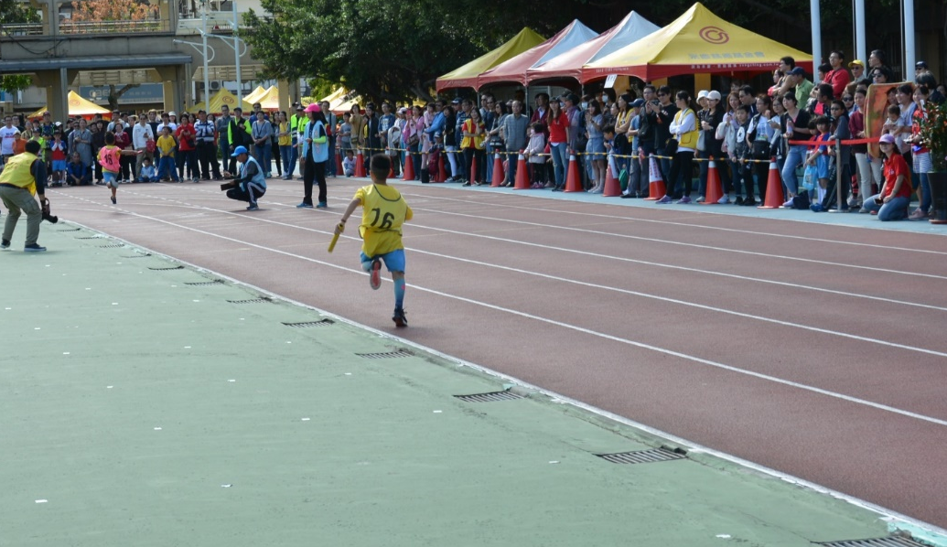
體表會Happy Go

Slide 2


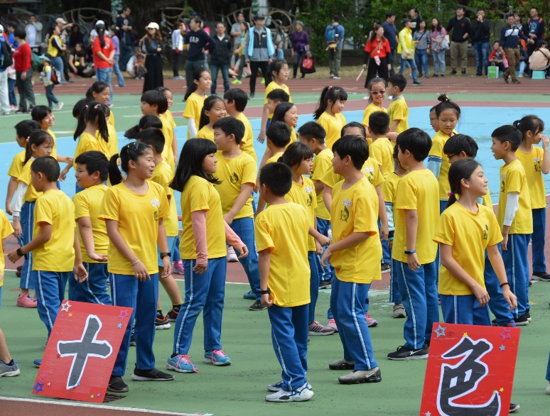
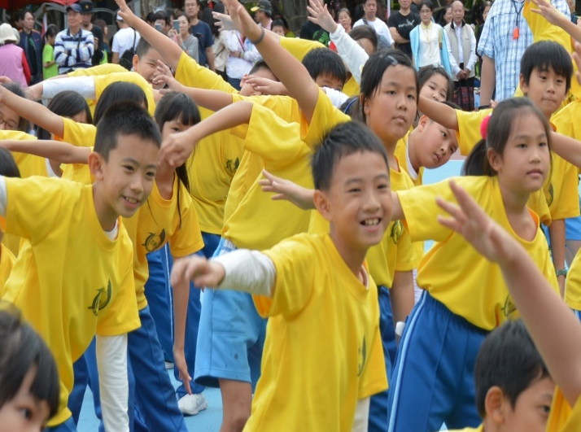
進場有精神
skr
相親時間到

Slide 3
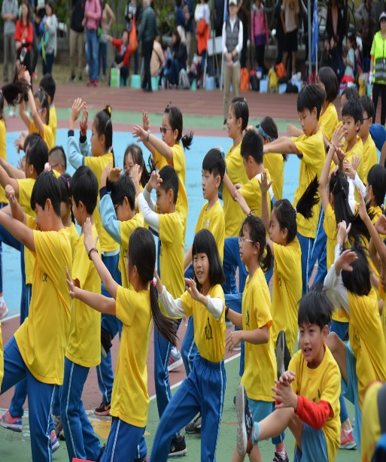
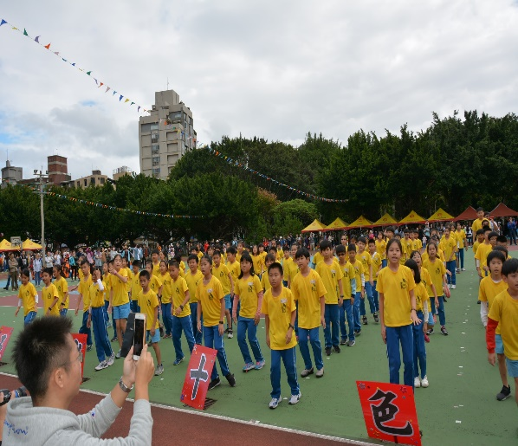
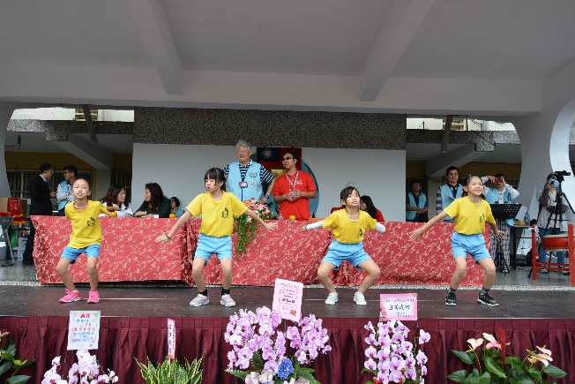
演出超精彩
華麗的演出
老婆呼吸100耗s
身蹲呼吸100耗s

Slide 4

THE END

